Slide 1
PHP
Prof: Ederson da Costa

Slide 2

Conectando ao Banco de Dados - Include
Criando um arquivo que será o elo de conexão entre o index e o banco, ex.: action.php, esse arquivo será informado no index.php na seção de action do formulário;
A expressão include inclui e avalia o arquivo informado.
<?php
include("connect.php");
?>
Notes:
Parte do cliente e a parte do provedor

Slide 3
Conectando ao Banco de Dados - Include
Os arquivos são incluídos baseando-se no caminho do arquivo informado. É necessário criar uma seção, que validará os acessos.
<?php
session_start( );
include("connect.php");
?>
Notes:
Parte do cliente e a parte do provedor

Slide 4
Conectando ao Banco de Dados - Include
session_start() cria uma sessão ou retoma a atual com base em um identificador de sessão passado por uma solicitação GET ou POST, ou por um cookie.
Quando session_start() é chamado ou quando uma sessão é iniciada automaticamente, o PHP chamará os manipuladores de gravação de sessão de abertura e leitura.
Notes:
Parte do cliente e a parte do provedor

Slide 5
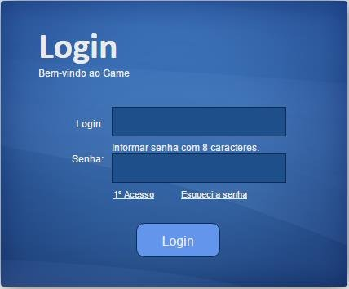
Conectando ao Banco de Dados – Validado se o usuário e senha estão vazios
É preciso validar se o usuário e login foram informados vazios.
if (empty ($_POST[“nome"]) || empty ($_POST[“senha"])){
header ("location: index.php");
exit();
}
O header faz o redirecionamento no PHP, o location informa a página que será redirecionada. Por último tem um exit para sair.
Notes:
Parte do cliente e a parte do provedor

Slide 6
Conectando ao Banco de Dados – Validado se o usuário e senha estão vazios
Pode-se também jntar ao JS: if (empty($_POST["nome"]) || empty($_POST["senha"])) {
echo "<script> alert('Por favor, preencha todos os campos.'); setTimeout(function( ){ window.location.href = 'login.php'; }, 2000);
</script>";
exit( ); // Encerra a execução do script PHP para não executar mais nada
}
Notes:
Parte do cliente e a parte do provedor

Slide 7
Conectando ao Banco de Dados – criando as variáveis de conexão ao Banco
É preciso criar as variáveis de acesso (Váriáveis captadas pelo formulário.
$nome = ($_POST["nome"]);
$senha = ($_POST["senha"]);
Os valores capturados no formulário serão armazenados nas variáveis, no exemplo foi utilizado o método POST.
Notes:
Parte do cliente e a parte do provedor

Slide 8
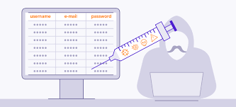
Conectando ao Banco de Dados – SQL Injection –
A injeção de SQL é uma técnica de injeção de código que pode destruir seu banco de dados.
A injeção de código é uma das técnicas mais comuns de hacking na web.
A injeção de SQL é a colocação de código malicioso em instruções SQL, via entrada de página web.
Notes:
Parte do cliente e a parte do provedor

Slide 9
Conectando ao Banco de Dados – SQL Injection – mysqli_real_escape_string
Esta função é usada para criar uma string SQL legal que você pode usar em uma instrução SQL.
A string fornecida é codificada para produzir uma string SQL com escape, levando em consideração o conjunto de caracteres atual da conexão.
Notes:
Parte do cliente e a parte do provedor

Slide 10
Conectando ao Banco de Dados – SQL Injection – mysqli_real_escape_string
$nome = mysqli_real_escape_string($con, $_POST["nome"]);
$senha = mysqli_real_escape_string($con, $_POST["senha"]);
Além da função PHP Mysqli_real_escape_string, é necessário informar a variável de conexão utilizada com os dados de conexão.
Notes:
Parte do cliente e a parte do provedor

Slide 11
Conectando ao Banco de Dados – Validando a conexão
É necessário criar uma variável query que fará uma consulta no banco em busca do usuário digitado no formulário:
$query = "select * from user where nome = ‘{$nome}' and senha = '{$senha}' ";
Para que o PHP entenda que será passado o conteúdo de uma variável, dever ser passada entre aspas simples e chave ‘{$variavel}’
Notes:
Parte do cliente e a parte do provedor

Slide 12
Conectando ao Banco de Dados – Validando a conexão
Agora será criada uma variável que irá passar a função mysqli_query que fará a consulta ao BD.
$result= mysqli_query($con, $query);
Posteriormente será utilizada a função Row, que retornará se a consulta retornou uma linha.
$row = mysqli_num_rows($result);
Notes:
Parte do cliente e a parte do provedor

Slide 13
Conectando ao Banco de Dados – Validando a conexão
É criado um teste condicional para verificar se foi recebida uma linha de usuário e o redirecionamento para outra página:
if ($row>0){
$_SESSION["nome"] = $nome;
header("location: admin.php");
exit();
}
Criar uma nova página que será o acesso permitido. Ex. admin.php
Notes:
Parte do cliente e a parte do provedor

Slide 14
THANKS!
Alguma pergunta?
edersondacosta@hotmail.com

